Slide 1




LIFE: EE4HORECA
Módulo 4 – Herramientas de control disponibles en la plataforma IMPAWATT para mejorar la eficiencia de la gestión energética

Slide 2
INDICE de contenidos
Introducción a la plataforma IMPAWATT
Qué ofrece IMPAWATT
Cómo funciona IMPAWATT
Utilidades de IMPAWATT – beneficios para las empresas
Testimonio de usuario de la plataforma IMPAWATT

Slide 3
The present work is Co-funded by the European Union. Views and opinions expressed are however those of the author(s) only and do not necessarily reflect those of the European Union or CINEA. Neither the European Union nor the granting authority can be held responsible for them.

Slide 4

1-Introducción: Proyecto europeo EE4HORECA
WP2
Mapa Cadena de Valor
WP3
Modelos de Negocio & Benchmarking
WP4
Energy Efficiency Hub
Plataforma Impawatt
WP5
Sensibilización y desarrollo de conocimientos
WP1
Gestión y Coordinación del Proyecto
WP 6
Comunicación
WP7 Evaluación, replicación y resultados

Slide 5


1- Introducción: Proyecto europeo EE4HORECA
¿QUÉ ES IMPAWATT?
IMPAWATT es una plataforma de e-learning y conocimiento desarrollado como un portal en línea con un motor de búsqueda inteligente de distintos materiales y herramientas de formación para el desarrollo de capacidades y la formación del personal adaptados a los distintos sectores de las empresas.
Objetivo: aumentar las medidas de eficiencia energética y la aplicación de inversiones en la industria.

Slide 6








2- ¿Qué ofrece IMPAWATT?
TEMÁTICAS
Eficiencia energética
Cultura energética
Cadena de suministro sostenible
Gestión de la energía
Plantas (bombas, motores, ventiladores, aire comprimido, calor de proceso)
Edificio (calefacción y refrigeración, envolvente, ventilación, SGE)
Sistemas de iluminación
Movilidad
Energías renovables
Permitir a las empresas motivar a sus empleados para que cambien su comportamiento y aumenten la eficiencia energética.
Análisis del ciclo de vida
Directrices sobre los costes del ciclo de vida
Uso de indicadores de sostenibilidad
Etiquetado medioambiental

Slide 7
2- ¿Qué ofrece IMPAWATT?
HERRAMIENTA DE CONTROL PARA MEJORAR LA EFICIENCIA DE LA GESTIÓN ENERGÉTICA
Más de 200 documentos de contenido adaptado al sector HORECA y a medida para las empresas registradas
Recursos sobre como implementar medidas de eficiencia energética
Evaluación del consumo energético para la gestión y monitorización de eficiencia energética
Recursos y guía de financiación
Herramientas de autoevaluación en términos de medidas de eficiencia energética aplicadas
Encuestas sobre comportamientos de Eficiencia energética
La plataforma permite a las empresas hacer una evaluación comparativa de su consumo y coste energético y les ayuda a seguir su trayectoria de eficiencia energética evaluando las mejoras de eficiencia energética previstas o ya aplicadas y correlacionándolas con el consumo energético de la empresa.

Slide 8
2- ¿Qué ofrece IMPAWATT?
TIPOS DE USUARIO: A QUIÉN VA DIRIGIDO
Gestor energético de la empresa
Empleados
Acceder a datos útiles relacionados con el consumo de energía de una empresa a la hora de llevar a cabo Auditorías
Acceder a información sobre las medidas y buenas prácticas que están implementado las empresas
Identificar buenas prácticas y ver si son aplicables a su empresa
Utilizar las herramientas de cálculo energético para control
Consultar una base de datos de medidas de eficiencia energética
Participar en seminarios web organizados por el gestor (interno o externo) energético
Acceder a documentos y presentaciones para capacitarse y formarse en temas de eficiencia energética
Aprender a través de cuestionarios y juegos sobre eficiencia energética organizados por el gestor energético
Consultores energéticos

Slide 9
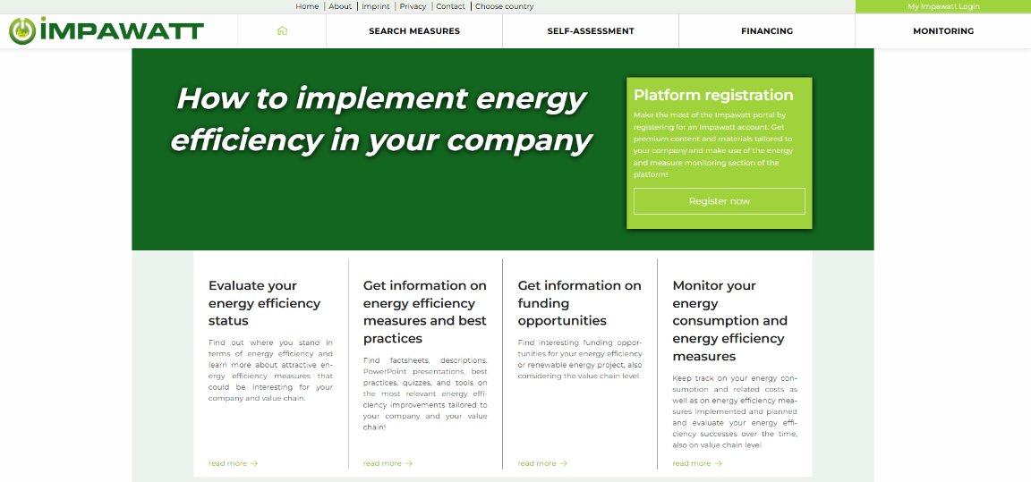
3- ¿Cómo funciona IMPAWATT?
ACCEDER A LA PLATAFORMA
Acceder a la plataforma a través del siguiente enlace: https://eu.impawatt.com
Importante: al registraros/acceder a la plataforma lo primero que debéis hacer es cambiar el idioma al español.

Slide 10
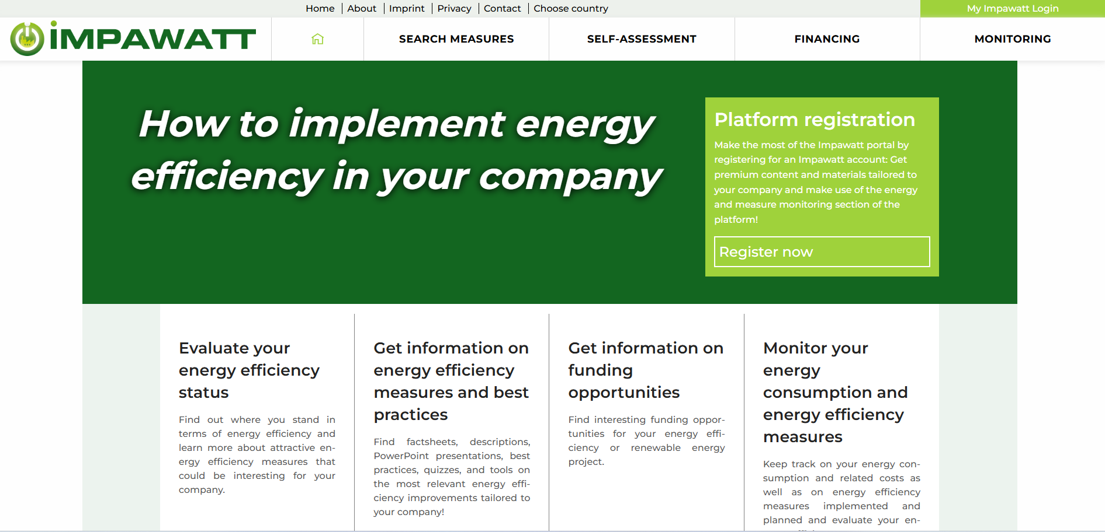
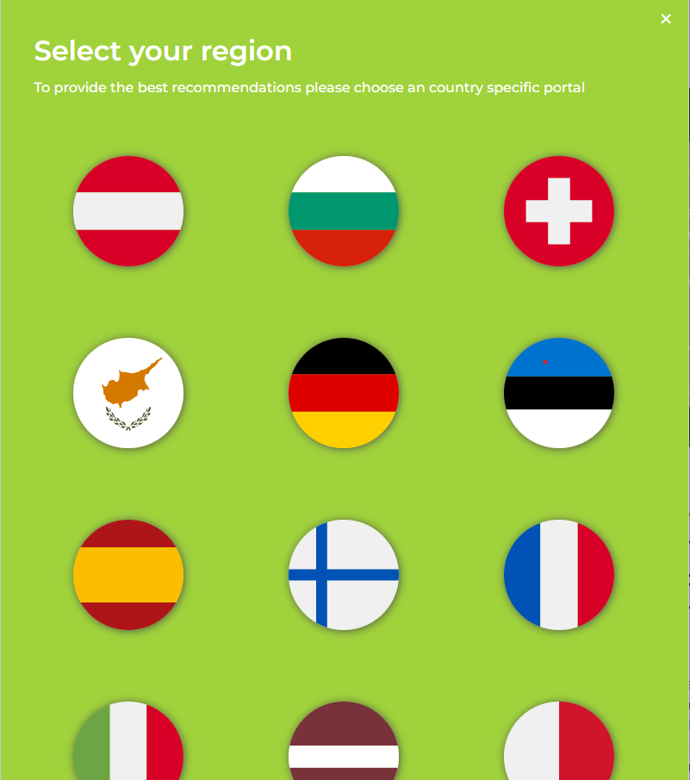
3- ¿Cómo funciona IMPAWATT?
CAMBIAR IDIOMA
1. Seleccionar “choose country” para ver las opciones de idiomas
2. Seleccionar la bandera española para cambiar el idioma del portal a español

Slide 11
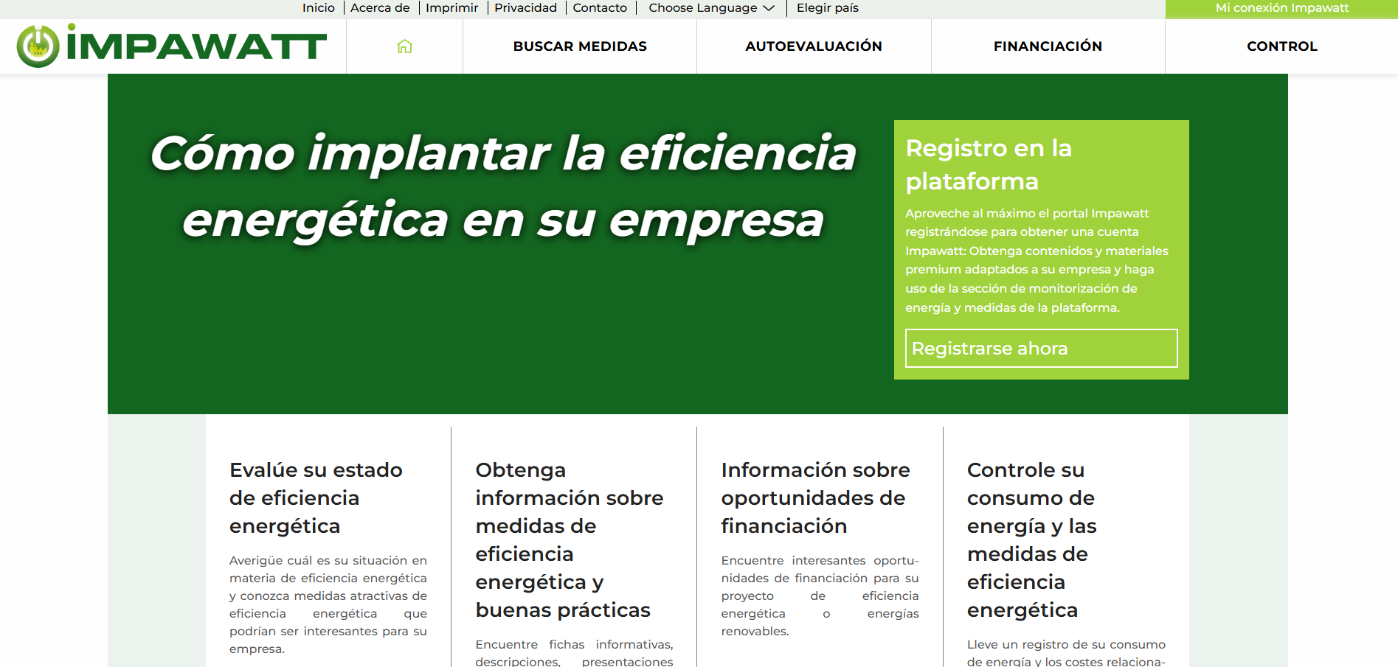
3- ¿Cómo funciona IMPAWATT?
INSCRIPCIÓN
En la página de inicio, haga clic en "Regístrese ahora" y siga las instrucciones.

Slide 12
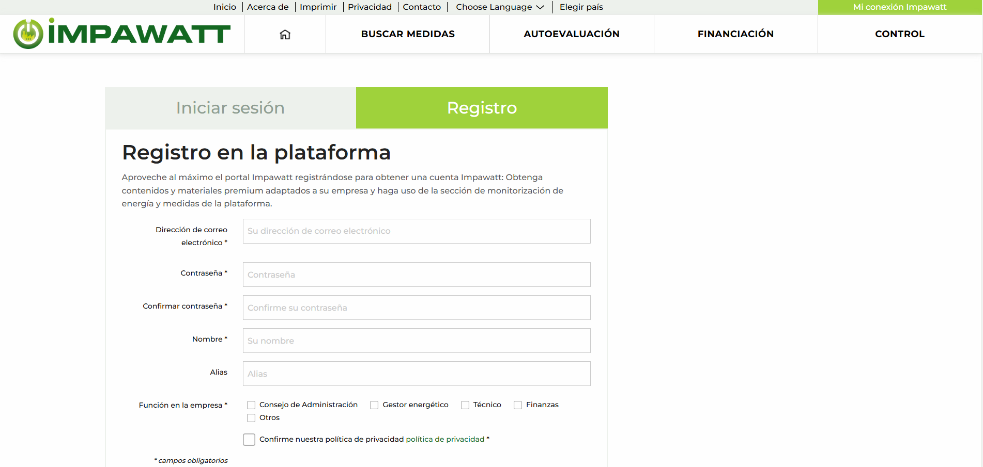
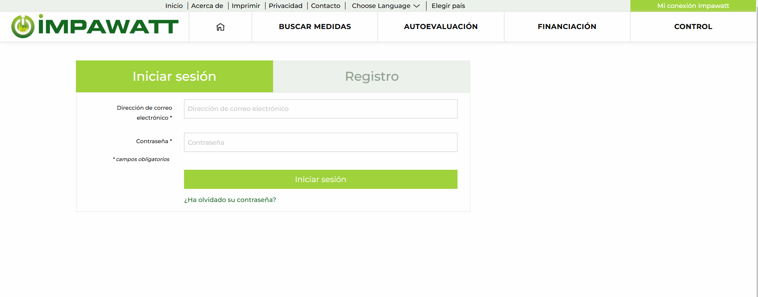
3- ¿Cómo funciona IMPAWATT?
INSCRIPCIÓN
Recibirá un correo electrónico con un enlace para confirmar su registro. Una vez confirmado, podrá iniciar sesión en la plataforma.

Slide 13
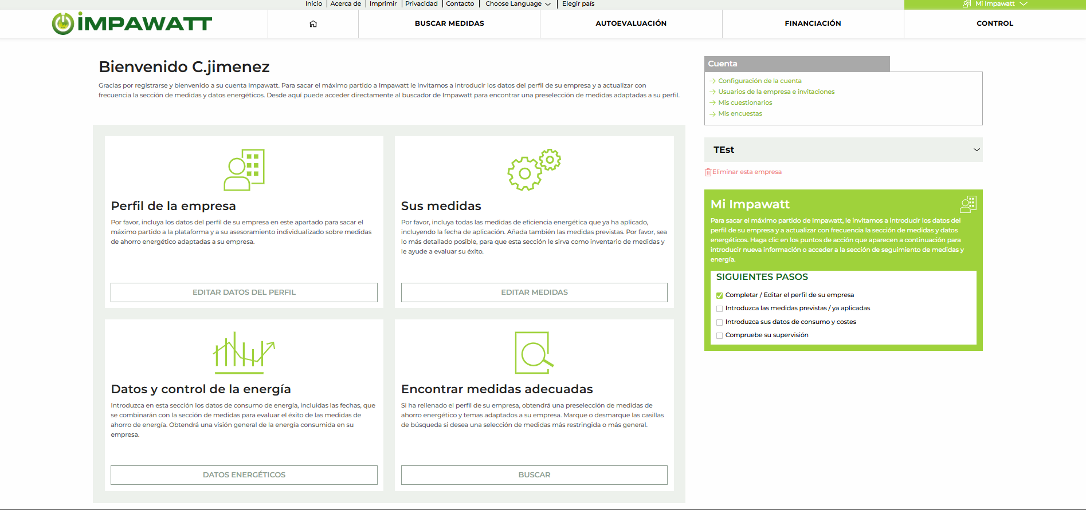
3- ¿Cómo funciona IMPAWATT?
PERFIL DE LA EMPRESA
2. Introducir sus medidas de eficiencia energéticas
1. Completar el perfil de su empresa
3. Introducir su consumo de energía
4. Encontrar contenido (medidas, recursos de financiación y contenido formativo)

Slide 14
3- ¿Cómo funciona IMPAWATT?
COMPLETAR EL PERFIL DE LA EMPRESA
EMPRESA: HOTEL LA ESQUINA SL
Pepito Pérez
Almería
CIF: A52390023
Plaza Flores, 10, 04001 Almería, España
950 23 44 81
Administrador
CÓMO FUNCIONA LA PLATAFORMA A TRAVÉS DE UN CASO PRÁCTICO
DATOS DE LA EMPRESA

Slide 15
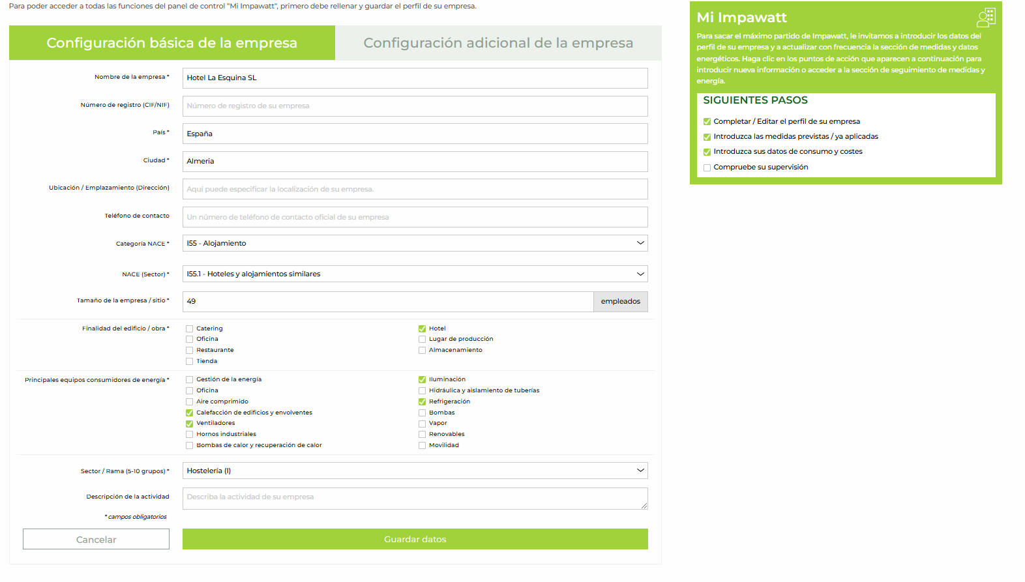
3- ¿Cómo funciona IMPAWATT?
COMPLETAR EL PERFIL DE LA EMPRESA
Hay dos formas de completar el perfil de la empresa:
Configuración básica de la empresa:
Información general sobre la empresa – esta opción limitará el uso de la plataforma y sus beneficios.

Slide 16
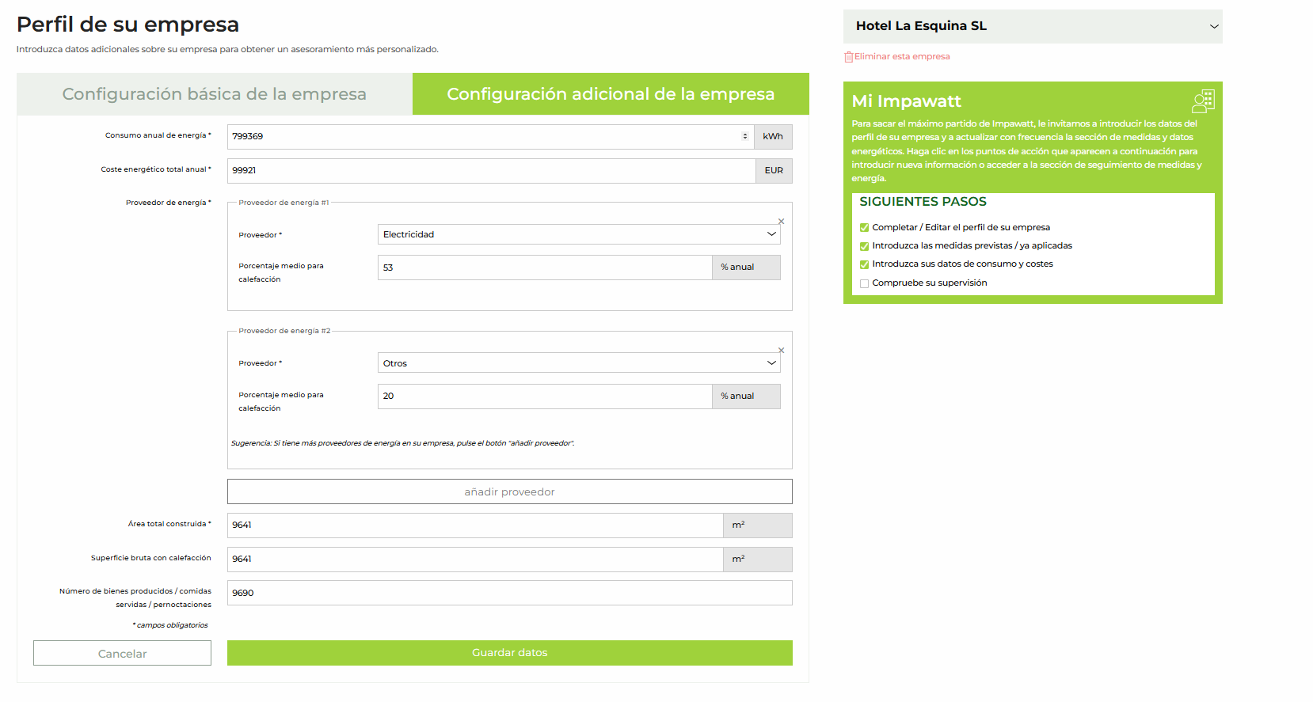
3- ¿Cómo funciona IMPAWATT?
COMPLETAR EL PERFIL DE LA EMPRESA
2. Configuración adicional de la empresa:
En esta opción la empresa introduce los datos específicos de los locales de actividad con la posibilidad de realizar un seguimiento y monitorización de la gestión de eficiencia energética.

Slide 17
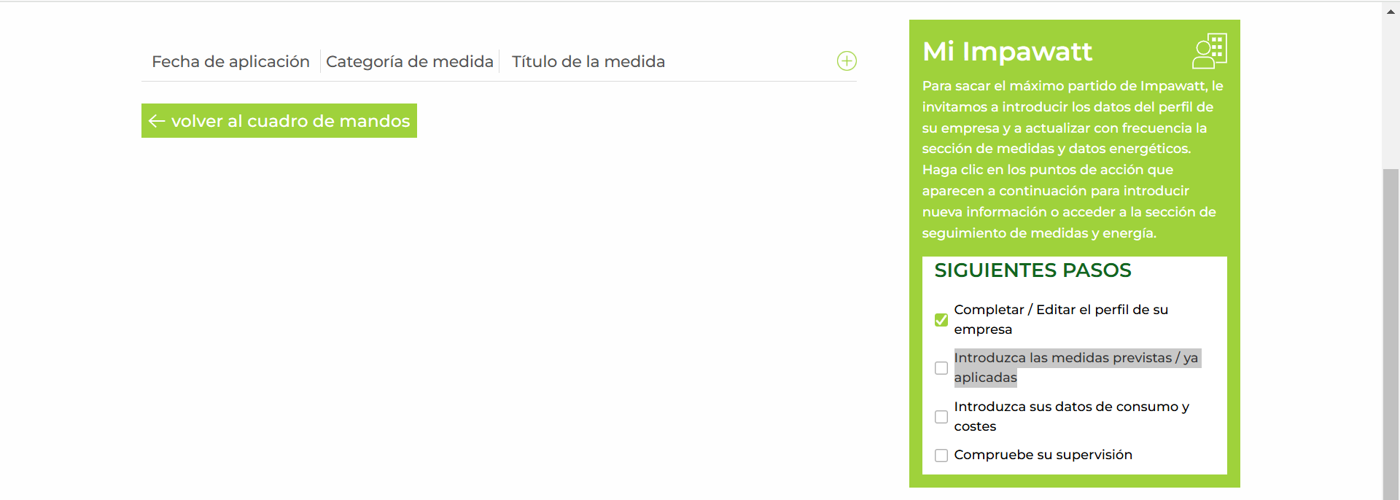
3- ¿Cómo funciona IMPAWATT?
COMPLETAR EL PERFIL DE LA EMPRESA
Introducir las medidas previstas / ya aplicadas por la empresa.
Hacer clic para que aparezca el desplegable donde introducir la medida

Slide 18
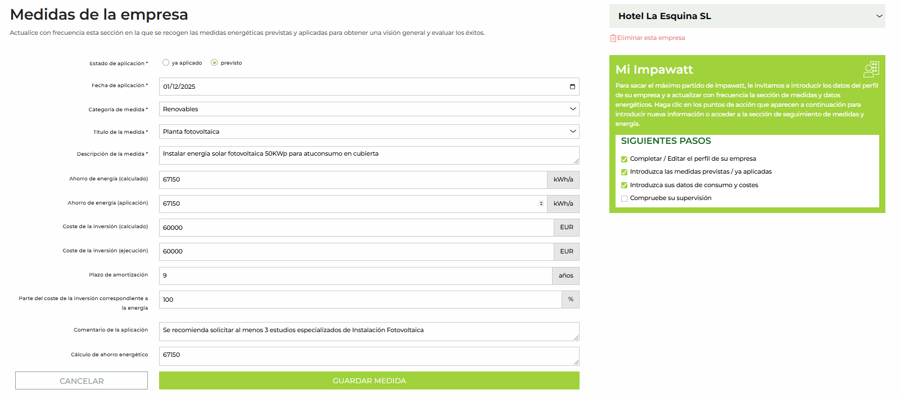
3- ¿Cómo funciona IMPAWATT?
COMPLETAR EL PERFIL DE LA EMPRESA
Introducir las medidas previstas / ya aplicadas.
MEDIDA 1- PLACAS FOTOVOLTAICAS

Slide 19
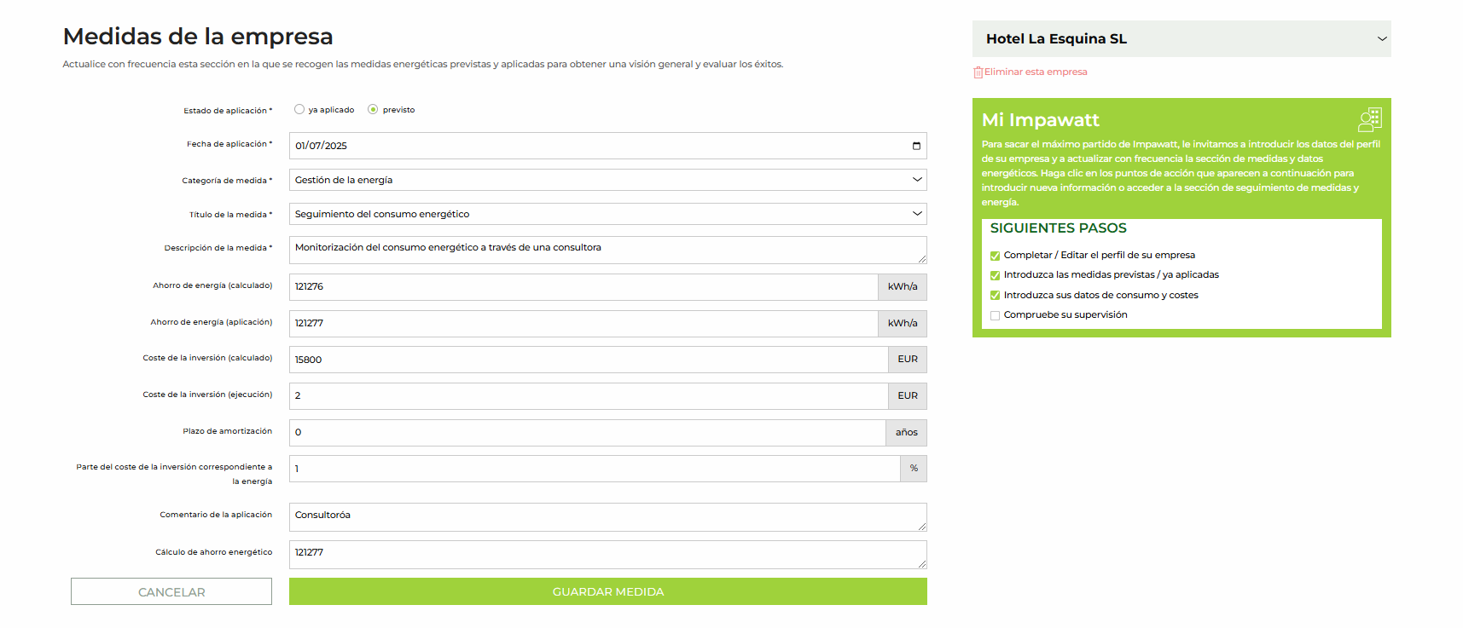
3- ¿Cómo funciona IMPAWATT?
COMPLETAR EL PERFIL DE LA EMPRESA
Introducir las medidas previstas / ya aplicadas
MEDIDA 2- SISTEMA DE MONITORIZACIÓN DE CONSUMOS (SaaS).

Slide 20
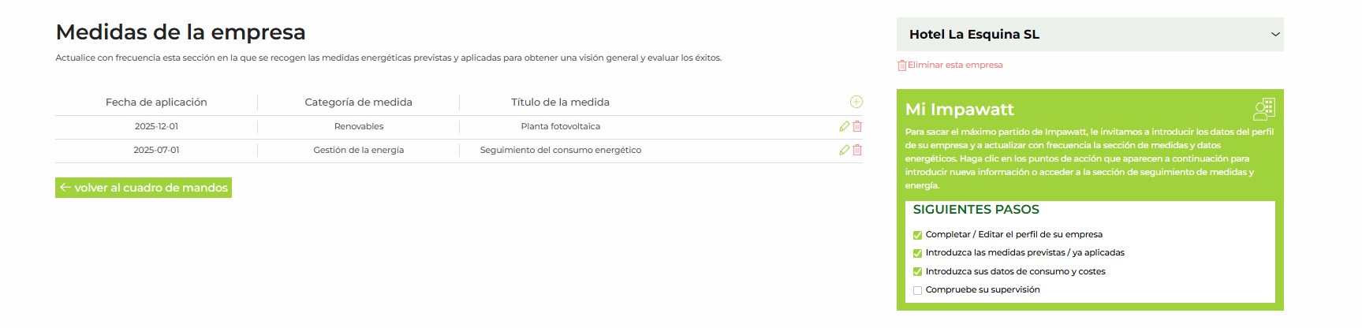
3- ¿Cómo funciona IMPAWATT?
COMPLETAR EL PERFIL DE LA EMPRESA
Introducir las medidas previstas / ya aplicadas

Slide 21
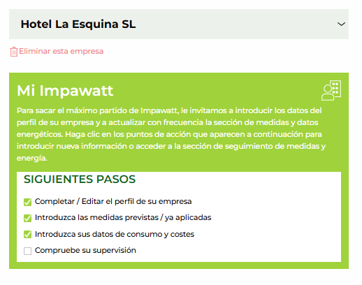
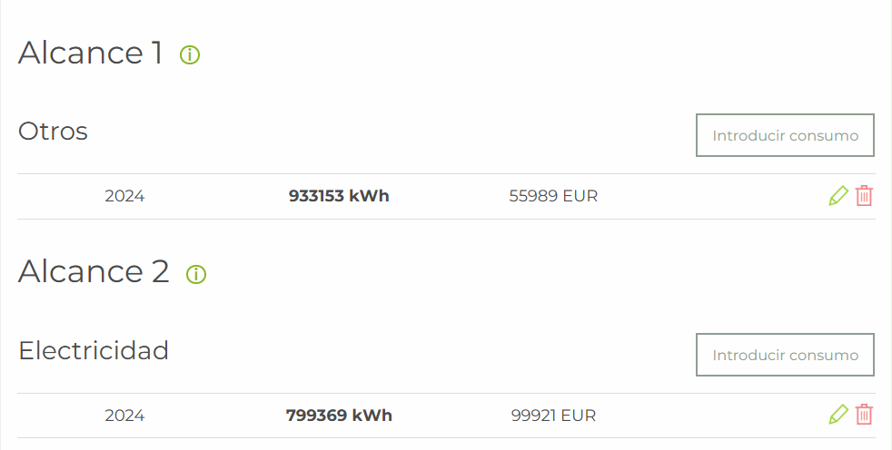
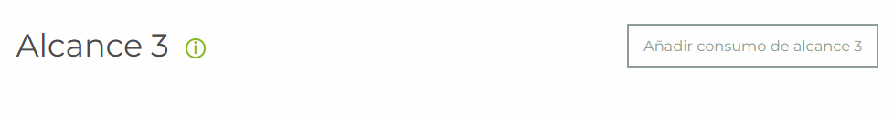
3- ¿Cómo funciona IMPAWATT?
COMPLETAR EL PERFIL DE LA EMPRESA
Introducir los datos de consumos y costes
Tras introducir los datos de consumo, costes, superficie bruta calentada y grados al año, la plataforma muestra una gráfica donde puedes visualizar el consumo o costes de energía según los datos que se introduzcan para cada año. De esta forma permite analizar el ahorro en gastos y consumo a lo largo del tiempo.
Hacer clic para que aparezcan los desplegables donde introducir los datos de consumo energético y costes
ALCANCE 1
Son las emisiones directas de gases efecto invernadero (GEI) que provienen de fuentes que son propiedad o están controladas por la organización
ALCANCE 2
Son las emisiones indirectas de GEI asociadas con la producción de electricidad, calor o vapor adquirido y consumido por la organización
ALCANCE 3
Son las emisiones indirectas que ocurren en la cadena de valor de la organización, tanto aguas arriba como aguas abajo, excepto las relacionadas con la generación de energía.

Slide 22
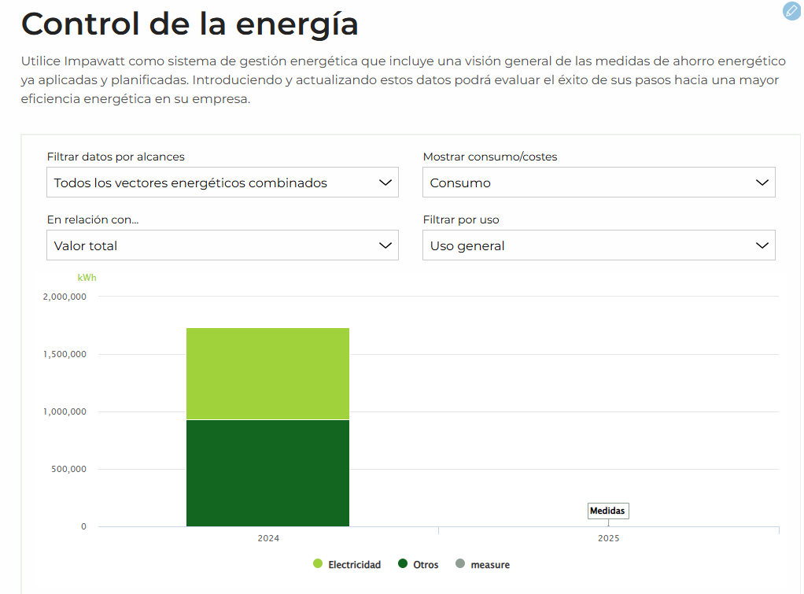
3- ¿Cómo funciona IMPAWATT?
RESULTADOS TRAS INCLUIR EL PERFIL DE LA EMPRESA
Filtrar por:
Todos los vectores energéticos combinados / Electricidad / Otros
Consumo/Coste
Valor total / Metro cuadrado / Por bien producido, comida servida o pernoctación
Uso general / Solo la parte utilizada para calentar / Solo la parte utilizada para la calefacción, el tiempo ajustado

Slide 23
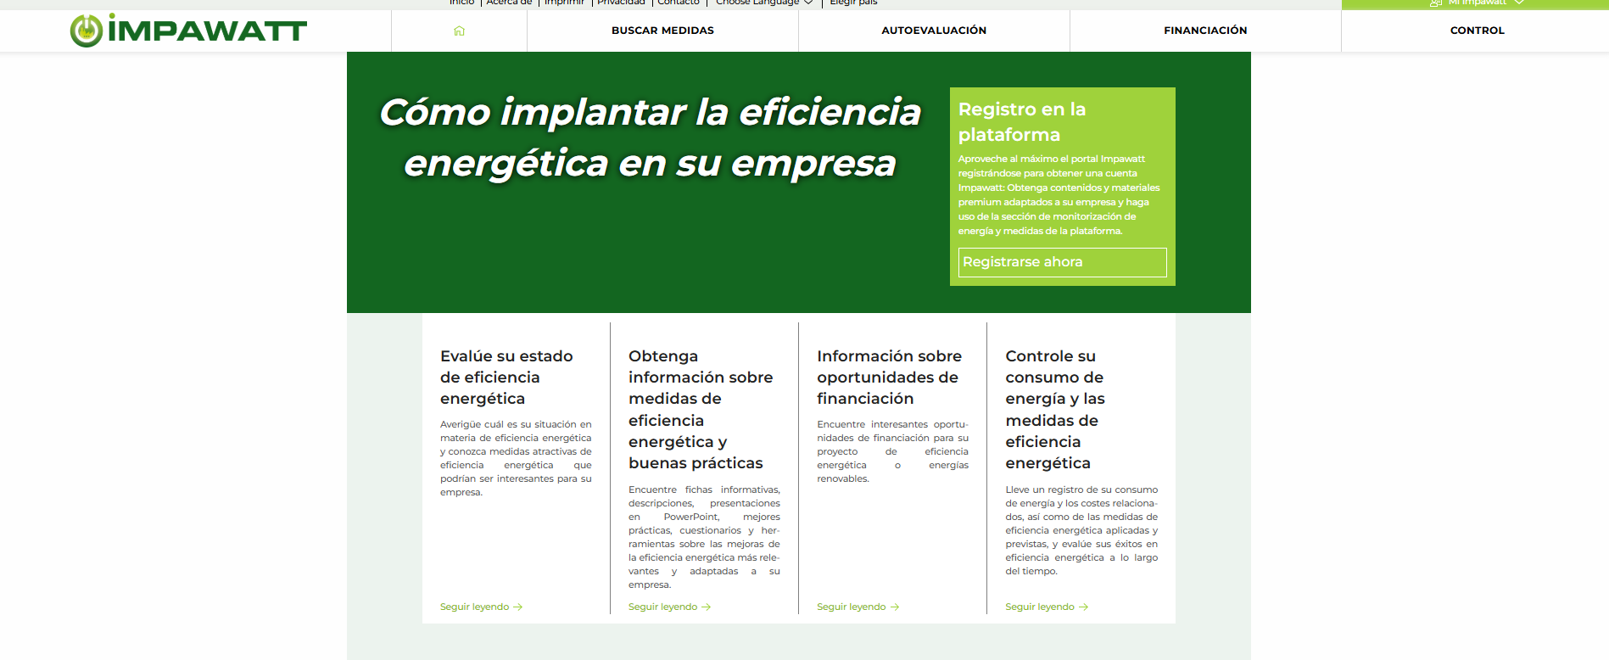
3- ¿Cómo funciona IMPAWATT?
CÓMO NAVEGAR LA PLATAFORMA
Una vez rellenados todos los datos de su empresa podéis beneficiaros de todos los recursos y herramientas de la Plataforma – cuantos más datos rellenéis más personalizada y útil será la plataforma
Haciendo clic en el icono de la casa, podréis acceder al panel de control en el que encontraréis:
Herramienta de autoevaluación
Medidas personalizadas
Oportunidades de financiación
Control del consumo de energía

Slide 24
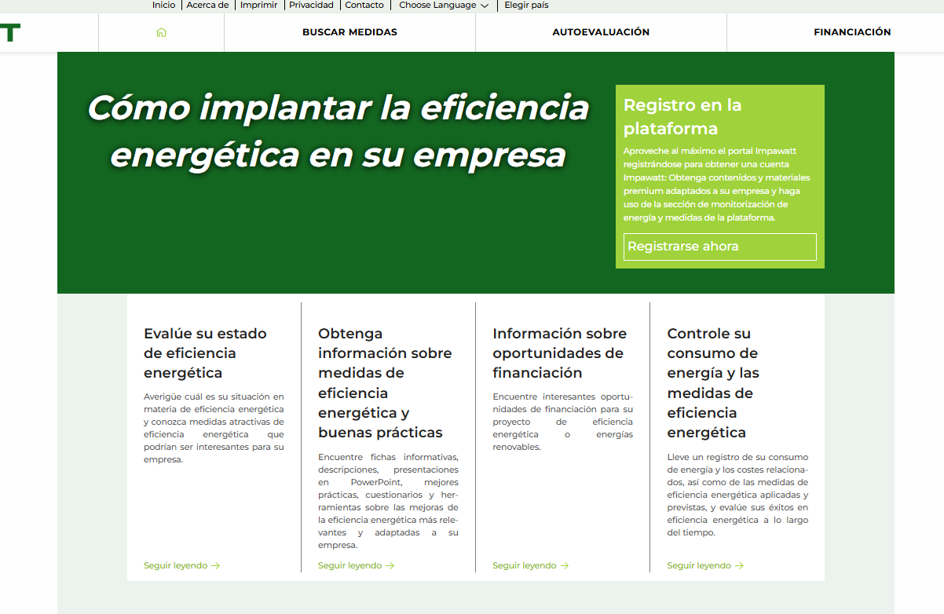
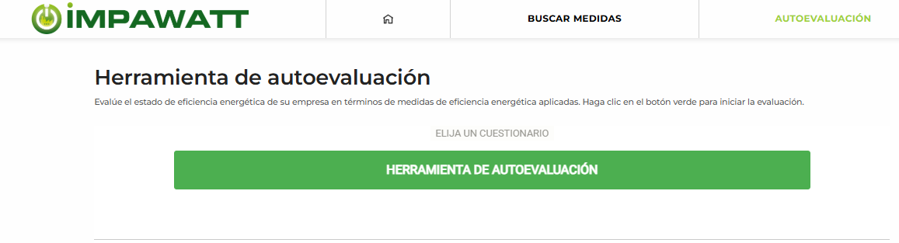
3- ¿Cómo funciona IMPAWATT?
CÓMO NAVEGAR LA PLATAFORMA
En el panel de control podréis encontrar:
Herramienta de autoevaluación
Para evaluar el estado de eficiencia energética de su empresa en términos de medidas de eficiencia energética aplicadas. Haga clic en el botón verde para iniciar la evaluación.

Slide 25
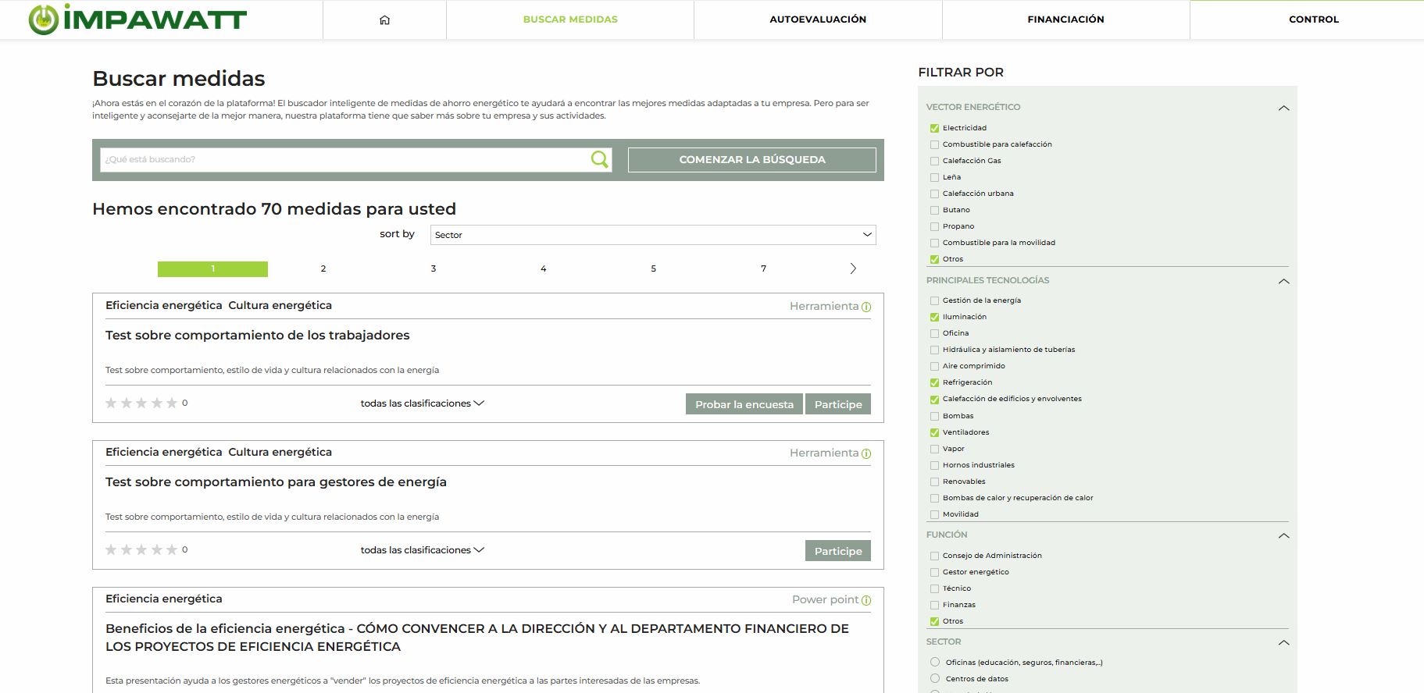
3- ¿Cómo funciona IMPAWATT?
CÓMO NAVEGAR LA PLATAFORMA
En el panel de control podréis encontrar:
Buscar medidas
El buscador inteligente de medidas de ahorro energético permite encontrar las mejores medidas adaptadas a su empresa. Pero para ser inteligente y aconsejar de la mejor manera, debes completar el perfil adicional y completo en la plataforma. Adicionalmente puedes filtrar por vector energético, tecnologías, función, sector, tema y/o tipo de contenido para que las medidas se ajusten a lo que busques.

Slide 26
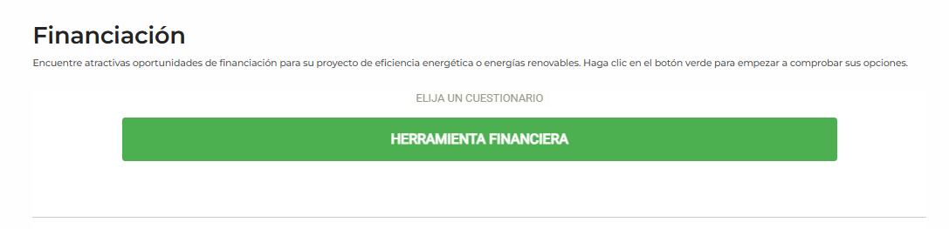
3- ¿Cómo funciona IMPAWATT?
CÓMO NAVEGAR LA PLATAFORMA
En el panel de control podréis encontrar:
Oportunidades de financiación
Al contestar al formulario de la herramienta financiera, podrán obtener atractivas oportunidades de financiación para su proyecto de eficiencia energética. Haga clic en el botón verde para empezar a comprobar sus opciones.

Slide 27
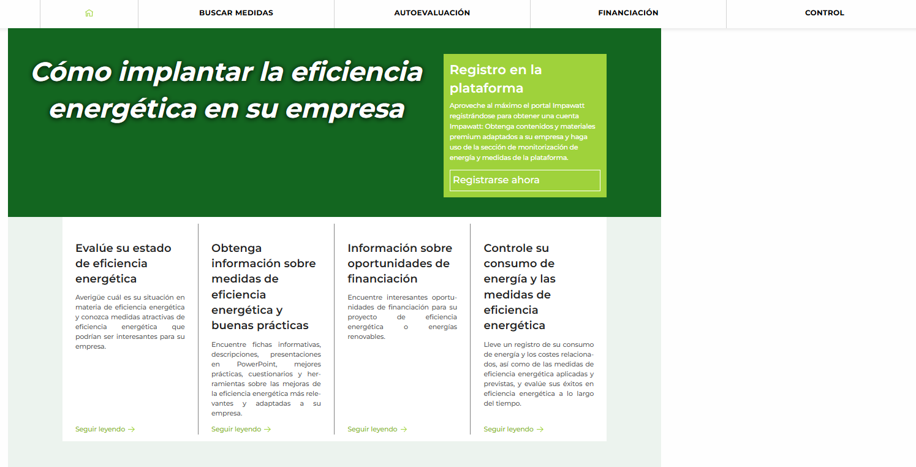
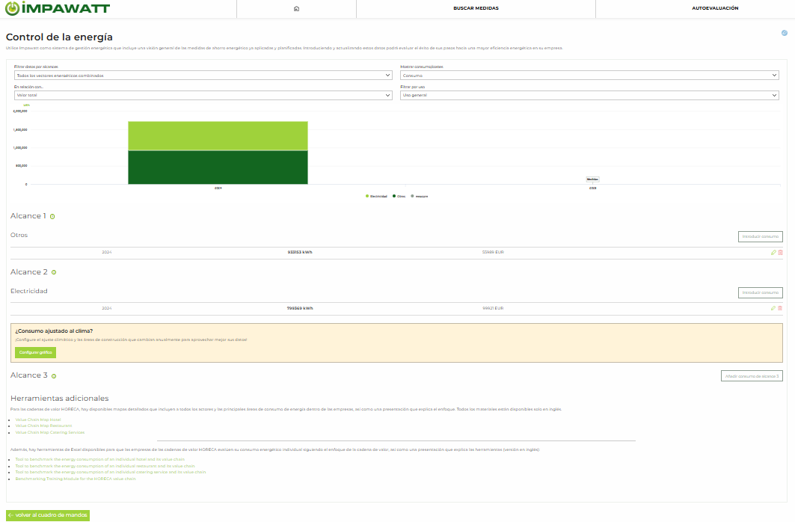
3- ¿Cómo funciona IMPAWATT?
CÓMO NAVEGAR LA PLATAFORMA
En el panel de control podréis encontrar:
Control del consumo de energía
Impawatt sirve como un sistema de gestión energética que incluye una visión general de las medidas de ahorro energético ya aplicadas y planificadas. Introduciendo y actualizando estos datos se podrá evaluar el éxito de los pasos de la empresa hacia una mayor eficiencia energética.

Slide 28
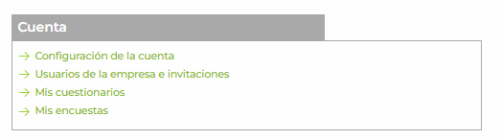

3- ¿Cómo funciona IMPAWATT?
OTRAS FUNCIONES
Dar acceso/invitar a otros usuarios para gestionar el perfil: se puede invitar a proveedores o empleados a administrar conjuntamente el perfil de la empresa seleccionada desde su cuenta Impawatt.
Crear cuestionarios y encuestas interactivas: servirá para desarrollar sesiones formativas en temas de eficiencia energética o evaluar los conocimientos a nivel interno de la empresa en estos temas.

Slide 29
MENTIMETER
¿Habéis utilizado este tipo de Plataforma antes?
  En caso negativo – ¿os planteais utilizar esta Plataforma? SI/NO
  En caso afirmativo - ¿Qué sistemas u herramientas de monitoreo para la gestion energética estáis implementado en vuestra empresa?
  ¿Habéis visto algún tipo de beneficio en cuestión de eficiencia energética al utilizarla? SI/NO
    Si - ¿Cuales?

Slide 30
4- ¿Utilidades de IMPAWATT?
PRINCIPALES BENEFICIOS DE IMPAWATT PARA LAS PYMES EN HORECA
Enfoque en las PYMEs:
La plataforma ayuda a superar las barreras a las que se enfrentan las PYMEs mediante:
Apoyo para implementar recomendaciones de auditorías.
Apoyo para implementar nuevas medidas o buenas práticas.
Seguimiento continuo de medidas adoptadas.
Herramientas y Capacidades Ofrecidas:
Plataforma de Formación y Capacitación:
Mejora de políticas empresariales en eficiencia energética.
Promoción de una cultura energética sostenible.
Impulso a la sostenibilidad en la cadena de suministro.
Apoyo Específico a Empresas:
Identificación y personalización de soluciones.
Diagnósticos energéticos precisos y gratuitos.
Capacitación accesible para equipos, empleados y proveedores.
Colaboración dentro de la cadena de valor.

Slide 31
MENTIMETER
¿Consideráis que podría ser beneficioso para vuestra empresa utilizar una plataforma o herramienta como esta?
De las siguientes herramientas, ¿cúal consideráis que sería más beneficiosa?
  Control de la energía (mediante datos de consumo y costes)
  Herramienta de autoevalución
  Herramienta financieria
  Buscador de medidas
  Para formar y sensibilizar
¿Qué utilidad le dariais vosotros a la plataforma?

Slide 32
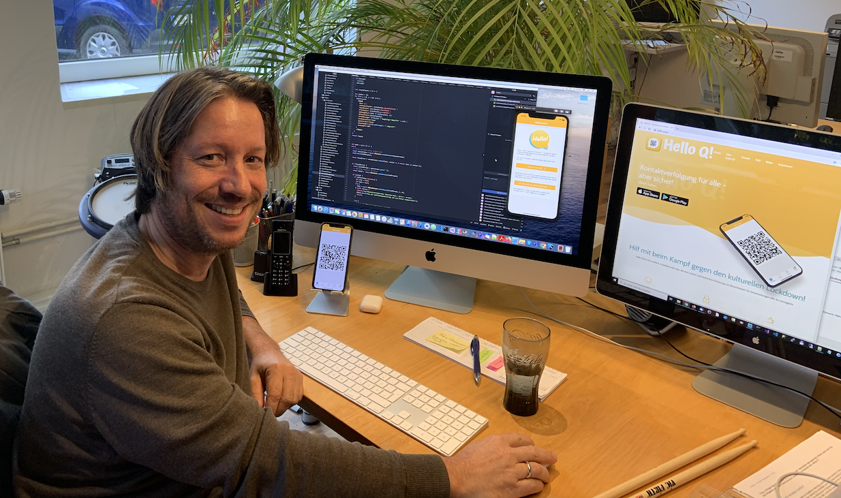
4- ¿Utilidades de IMPAWATT?
Testimonio de una empresa de desarrollo de software Ziemann IT Solutions
La PYME Ziemann IT solutions está situada en Múnich (Alemania) y ofrece soluciones informáticas en el sector sanitario. La empresa participó en el proyecto Impawatt y sigue utilizando la plataforma. El director general, Florian Ziemann, se benefició de una visita in situ de expertos en energía para identificar posibles mejoras de la eficiencia energética. Como seguimiento, Florian utilizó la plataforma para aumentar sus conocimientos sobre sistemas de iluminación y calefacción eficientes, ya que en la oficina se detectaron carencias en ambos temas.
La plataforma ofrece información básica útil, mejores prácticas y presentaciones en Powerpoint que utilicé para encontrar las mejores soluciones. También he comprobado mis conocimientos y los de mis empleados jugando con la sección de preguntas y respuestas, que ha sido muy divertida. Además, introduje el consumo de energía de la oficina en la sección de seguimiento de la plataforma para comprobar el éxito de las medidas que apliqué, por ejemplo, el cambio de iluminación y el apagado de aparatos y monitores, que supuso un ahorro de electricidad del 20 por ciento». - Florian

Slide 33
¡MUCHAS GRACIAS POR SU ATENCIÓN!

